Slide 1
Wsparcie tworzenia i rozwoju Centrów Wsparcia Badań Klinicznych w ramach Krajowego Planu Odbudowy i Zwiększania Odporności

Slide 2
D1.1.2 Przyspieszenie procesów transformacji cyfrowej ochrony zdrowia poprzez dalszy rozwój usług cyfrowych w ochronie zdrowia
D1.1.1 Rozwój i modernizacja infrastruktury centrów opieki wysokospecjalistycznej i innych podmiotów leczniczych
D2.1.1 Inwestycje związane z modernizacją i doposażeniem obiektów dydaktycznych i klinicznych w związku ze zwiększeniem limitów przyjęć na studia medyczne
18 mld zł
ok.
D3.1.1 Kompleksowy rozwój badań w zakresie nauk medycznych i nauk o zdrowiu
D4.1.1 Rozwój opieki długoterminowej poprzez modernizację infrastruktury podmiotów leczniczych na poziomie powiatowym

Slide 3
Środki przyznane Agencji Badań Medycznych przez Ministerstwo Zdrowia w ramach KPO pozwoliły na przeprowadzenie 5 konkursów wspierających kompleksowy rozwój badań w zakresie nauk medycznych i nauk o zdrowiu.
Łączna alokacja: 1,14 mld zł
Wartość złożonych wniosków:
2,19 mld zł

Slide 4
Konkurs dla Jednostek Naukowych na realizację badań o charakterze aplikacyjnym w obszarze biomedycznym
Konkurs dla Przedsiębiorców na realizację badań w obszarze bezpieczeństwa lekowego, innowacyjnych terapii i leków
Konkurs dla przedsiębiorców na realizację badań w obszarze wyrobów medycznych i rozwiązań diagnostycznych in vitro
Alokacja: 450 mln zł
Alokacja: 350 mln zł
Alokacja: 55 mln zł
Nabór zakończony w sierpniu 2024 r.
Nabór zakończony
we wrześniu 2024 r.
Nabór zakończony
w październiku 2024 r.

Slide 5
Konkurs na tworzenie i rozwój Centrów Wsparcia Badań Klinicznych
Konkurs na doskonalenie i zwiększenie potencjału naukowo-badawczego istniejących Centrów Wsparcia Badań Klinicznych
Alokacja: 150 mln zł
Alokacja: 135 mln zł
Nabór zakończony
we wrześniu 2024 r.
Nabór zakończony
w listopadzie 2024 r.

Slide 6
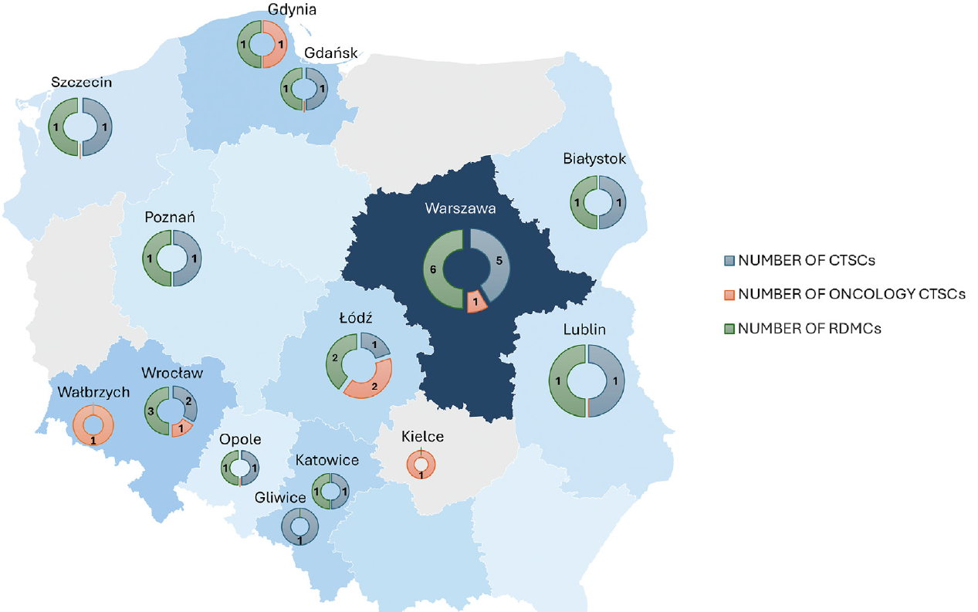
Polska sieć badań klinicznych 2024
The Lancet Regional
Health - Europe
2025;48: 101175
Kitala D et al., The Lancet Regional Health – Europe 2025;48: 101175

Slide 7
Inwestycja D3.1.1 Kompleksowy rozwój badań w zakresie nauk medycznych i nauk o zdrowiu Konkurs na tworzenie i rozwój Centrów Wsparcia Badań Klinicznych (2024/ABM/4/KPO)
Dla kogo:
Instytucje ochrony zdrowia:
Cel wsparcia:
Utworzenie nowych, wyspecjalizowanych Centrów Wsparcia Badań Klinicznych (CWBK) oraz wykorzystanie potencjału publicznych jednostek realizujących badania kliniczne.
Kluczowe parametry konkursy:
Termin realizacji: 31 marca 2026
Wyniki naboru:
Liczba wniosków: 16.
Łączna kwota wniosków: 247 mln zł.
Planowana liczba umów: 10.
Status konkursu:
Ocena merytoryczna: zakończenie do 11 grudnia 2024.
Lista rankingowa: 18 grudnia 2024.
Podpisanie umów: styczeń 2025.
Alokacja: 150 mln zł
Publiczne zakłady opieki zdrowotnej (utworzone przez Skarb Państwa, JST, uczelnie publiczne), posiadające kontrakt z NFZ, prowadzące działalność badawczo-rozwojową.
Instytucje nauki i edukacji:
Publiczne uczelnie medyczne lub prowadzące badania w dziedzinie nauk o zdrowiu.
Instytuty badawcze, PAN i ich jednostki, międzynarodowe instytuty naukowe w Polsce.
Inne podmioty:
Centrum Medyczne Kształcenia Podyplomowego, federacje podmiotów szkolnictwa wyższego.
Konsorcja:
Składające się z powyższych podmiotów.
Stworzenie warunków sprzyjających realizacji niekomercyjnych badań klinicznych przez badaczy, co zwiększy ich liczbę w Polsce.
Wdrożenie jednolitych standardów operacyjnych, rozwój kadr poprzez zatrudnienie specjalistów i podnoszenie ich kompetencji.
14 wniosków skierowanych do oceny merytorycznej.

Slide 8
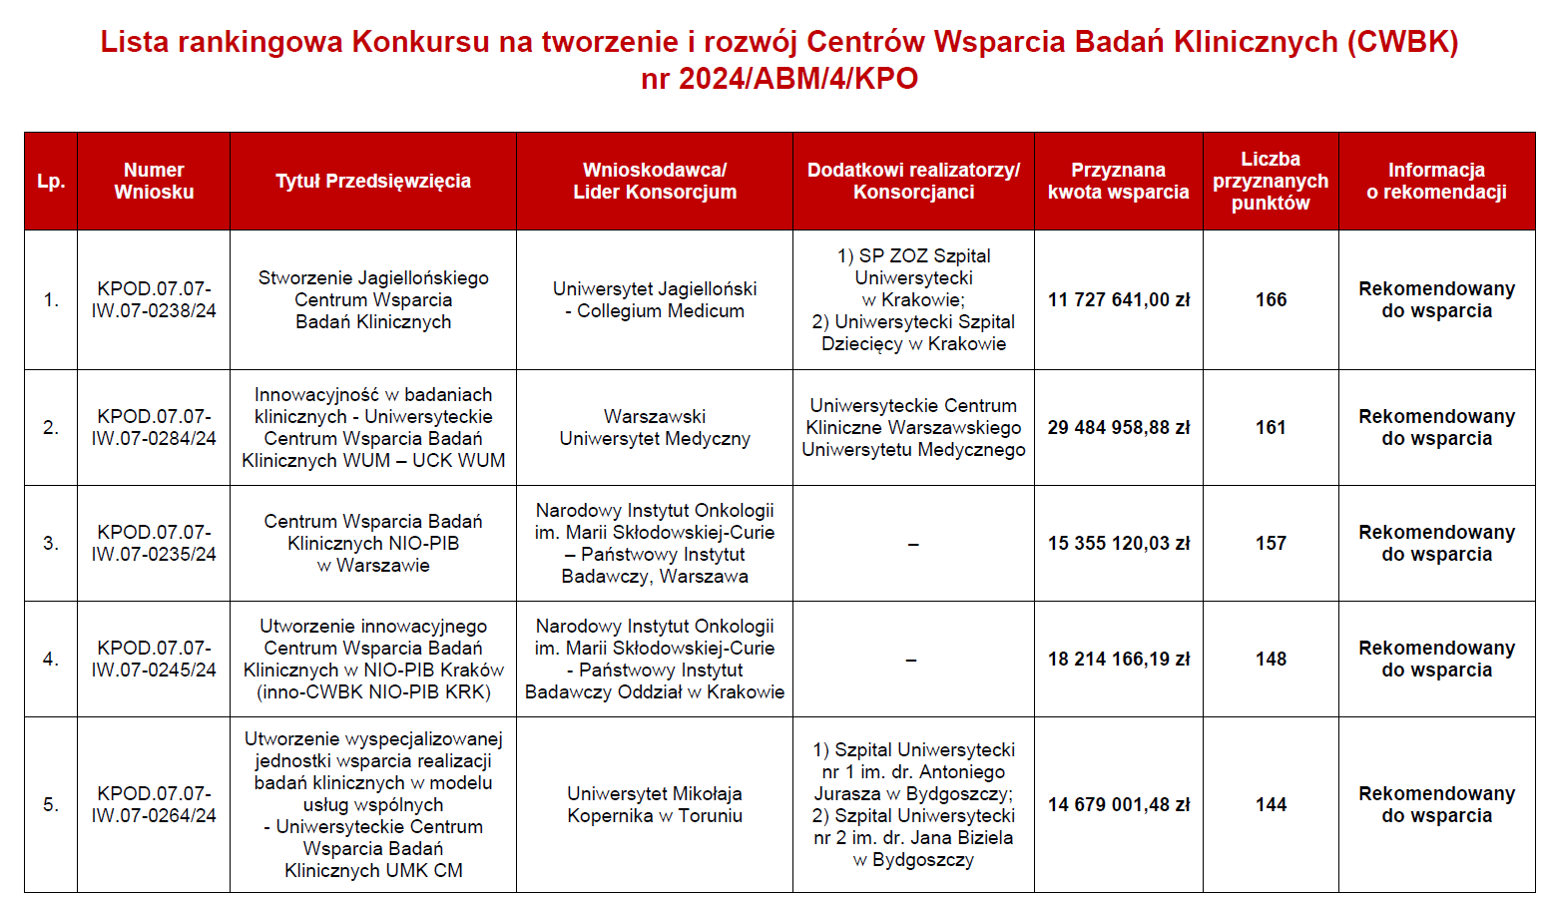

Slide 9
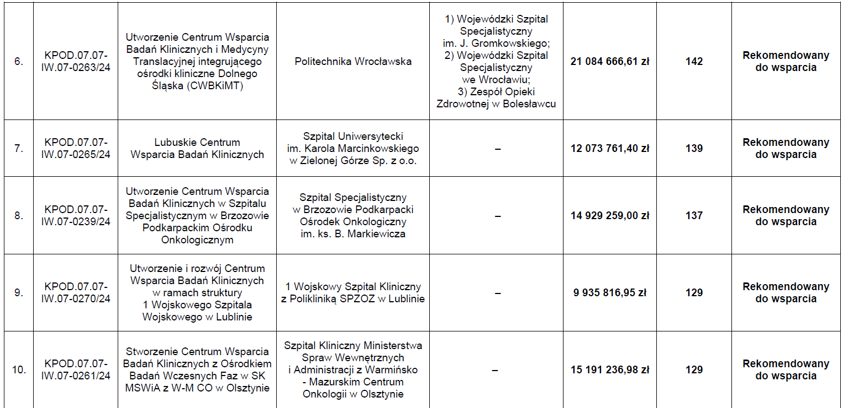
Łączna kwota wsparcia: 162 675 628,52 zł.

Slide 10
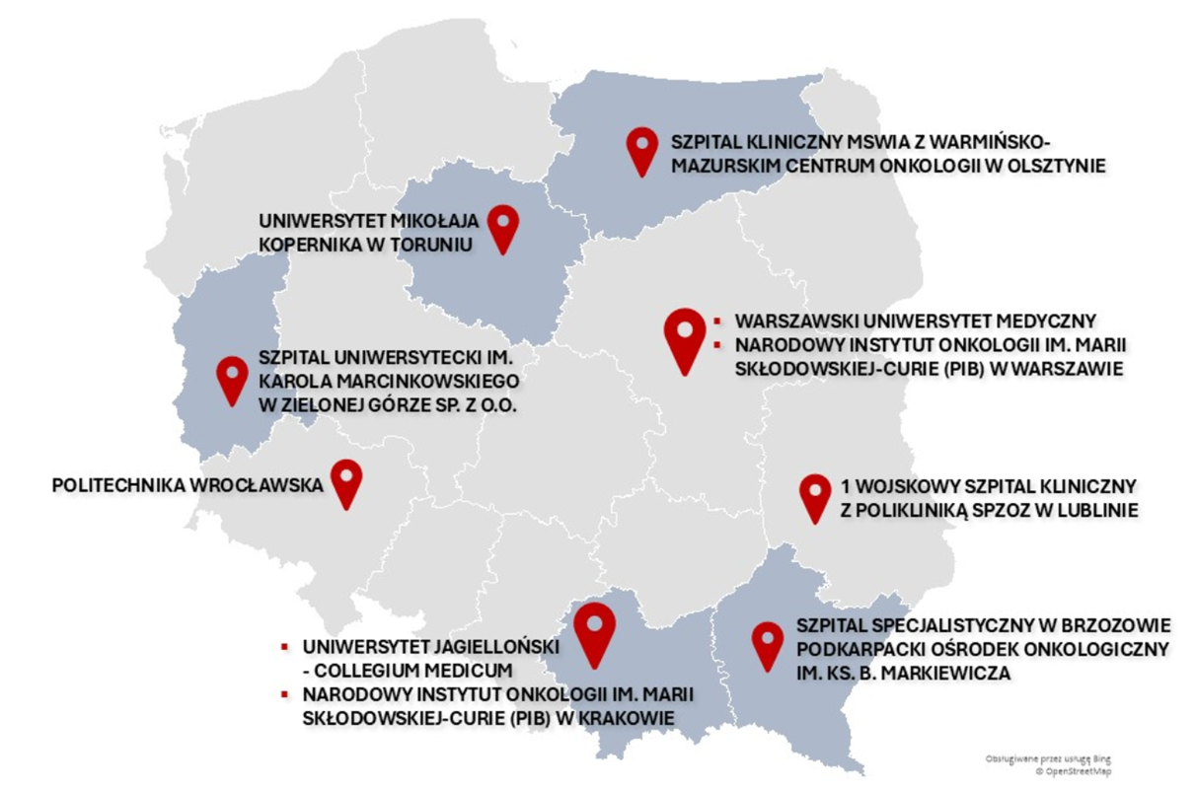
Inwestycja D3.1.1 Kompleksowy rozwój badań w zakresie nauk medycznych i nauk o zdrowiu Konkurs na tworzenie i rozwój Centrów Wsparcia Badań Klinicznych (2024/ABM/4/KPO)

Slide 11
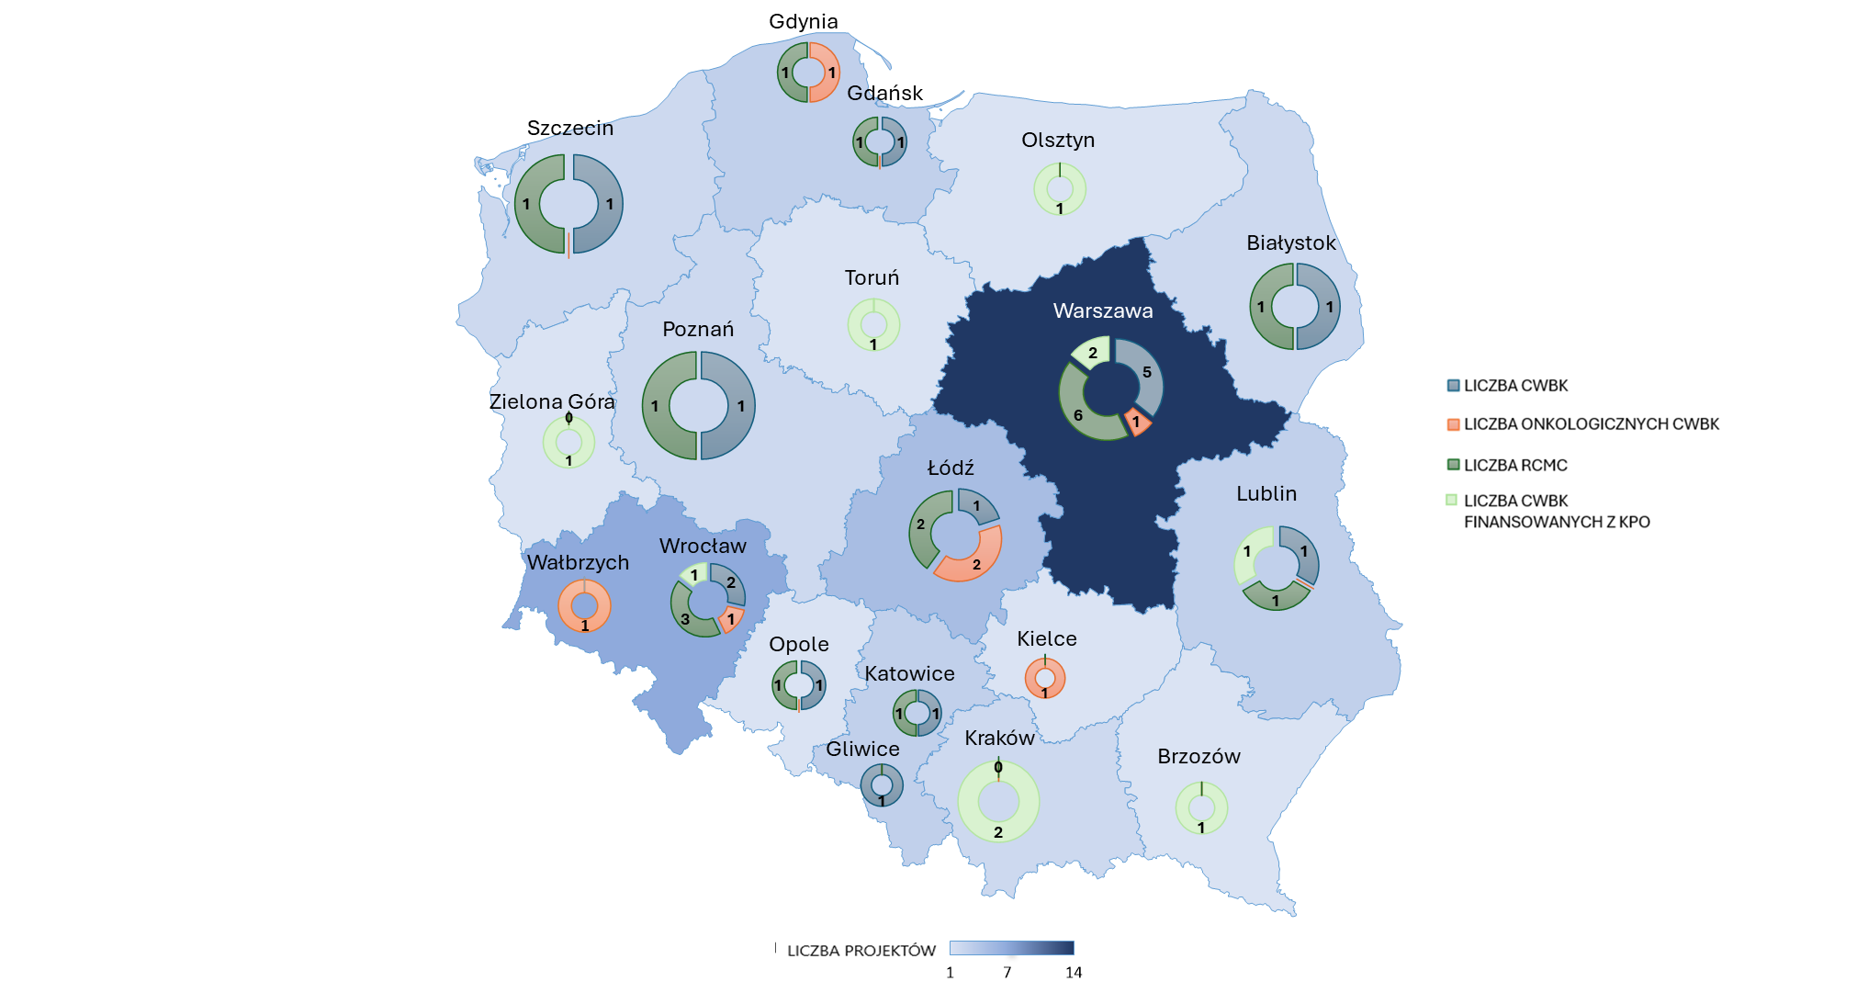
PSBK bez białych plam!

